Slide 1
2조 JAVA Semi Project
반보영
도규희 정영준 조영관 최동현

Slide 2
/역할분담
발표 자료 제작
발표 진행
보영
규희
영관
영준
동현
총괄 및 진행
서기, 회의록 작성
기획안 및 제출자료 작성

Slide 3
/01
주제 및 기획의도
/02
/03
/목차
/04
코드 실행
진행 과정
/05
문제점 및 개선
코드 구성
/06
프로젝트 소감

Slide 4
Random Cafe

Slide 5
/01 주제 및 기획의도
주제
기획의도
기존 음료 구매 키오스크에 랜덤 기능을 추가한 프로그램 구현
일상적으로 접하는 카페 키오스크에 재미 요소를 더해
차별화된 키오스크를 구현.
‘랜덤으로 음료를 골라주는 기능’ 은 사용자의 흥미를 유발,
매출 및 재구매율 제고로 이어짐

Slide 6


/02 진행 과정
Git/GitHub
GitKraken

Slide 7
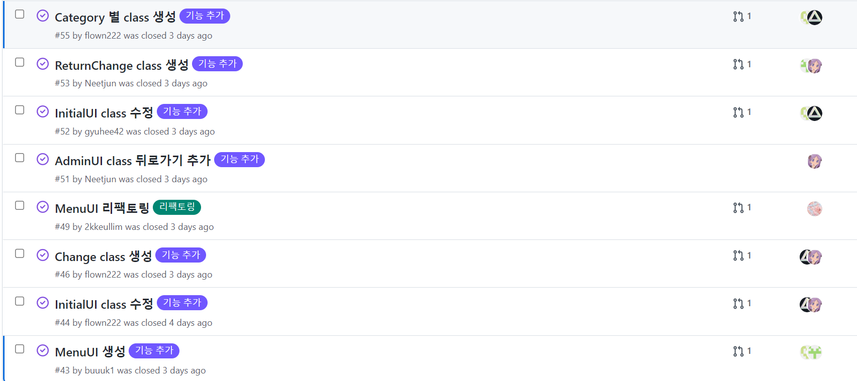
/02 진행 과정

Slide 8
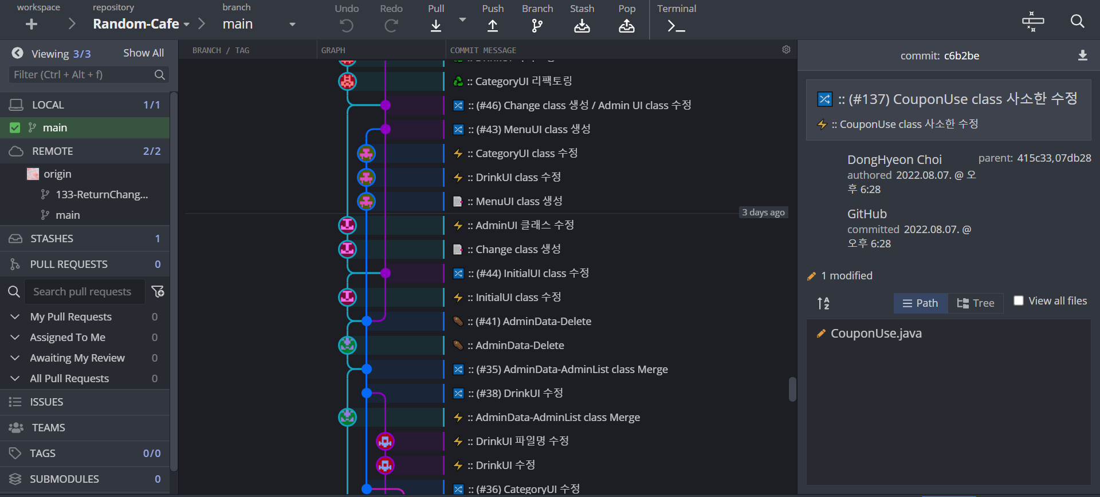
/02 진행 과정

Slide 9
카페 오픈
메뉴 선택
장바구니
결제
적립&영수증
카페 마감
/03 코드 구성
관리자 모드 실행
잔돈 추가 후 오픈
카테고리 6개 중 1택
메 뉴 6개 중 1택
메뉴 당 옵션 선택
선택 메뉴 삭제
수정
카드 결제
현금 결제
휴대폰 번호로 인식
음료 당 스탬프 1개
영수증 발행
관리자 모드 실행
마감 선택 시 종료

Slide 10
/Flowchart
매출액
매출 관리
판매비율
관리자 모드
잔돈 추가 잔돈 보유량
카페 마감

Slide 11
/Flowchart
관리자 모드
잔돈 세팅
사용자모드
메뉴 출력
카테고리 선택
선택 삭제
메뉴 선택
결제
장바구니
메뉴별 옵션 선택
카드
현금
거스름돈
스탬프 적립
영수증 출력
+ 주문번호

Slide 12
RandomCafe
InitialUI
CategoryUI
DrinkUI
CategoryUI
CouponUse
Admin
DrinkUI
Cart
Coffee
NonCoffee
Juice
Smoothie
Tea / Ade
Cart
Pay
Receipt
Drink
CouponUse
Pay
PayCard
PayCash
Cart
Sales
ReturnChange

Slide 13
RandomCafe
User
Admin
AdminUI
UserList Stamp
AdminLogin
AdminList
AdminUI
Sales
ChangeUI Change

Slide 14
/04 코드 실행

Slide 15
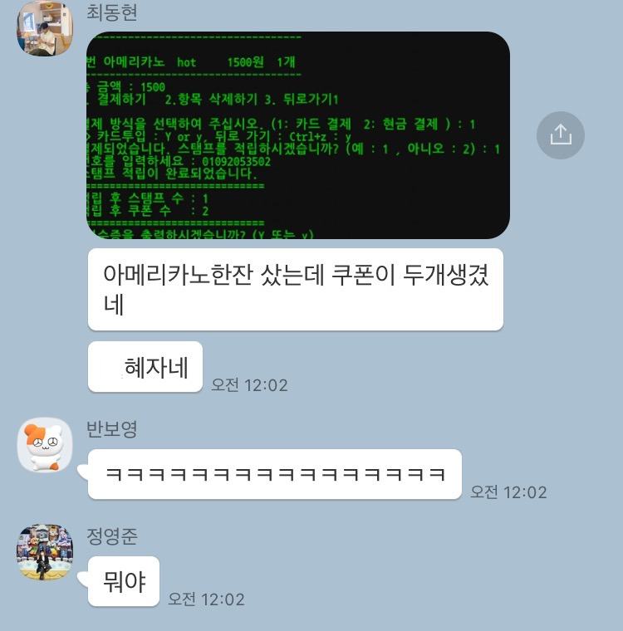
/05 문제점 및 개선
1. 쿠폰 적립 오류
<설계>
음료 1잔 당 스탬프 1개 적립
스탬프 10개 당 쿠폰 1개 적립
<문제>
하지만 음료 1잔을 사자마자
쿠폰도 적립되는 상황 발생

Slide 16
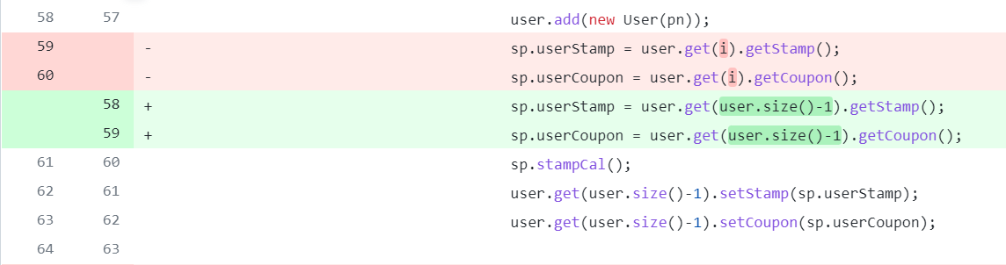
/05 문제점 및 개선
2. 해결
쿠폰을 초기화하는 코드를 수정
get(i)
get(user.size()-1)

Slide 17
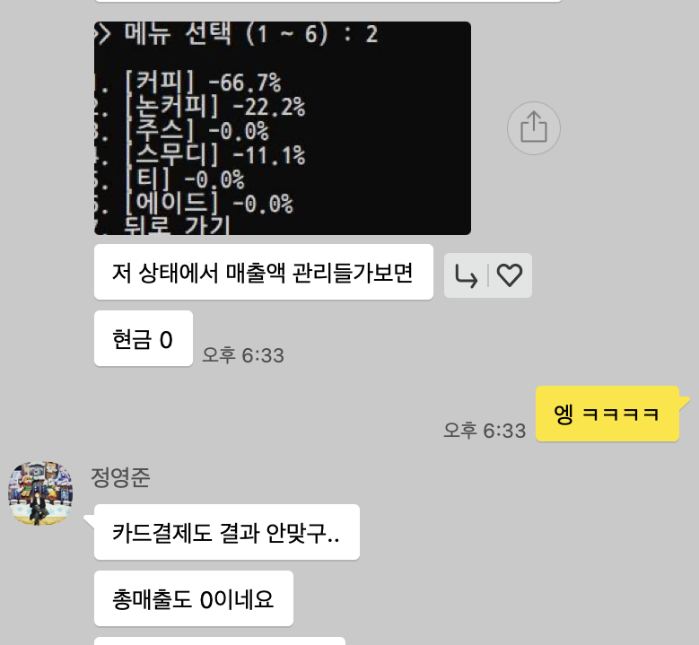
/05 문제점 및 개선
3. 매출 데이터 오류
<설계>
관리자 모드에서 매출 데이터 확인
(총매출 금액, 무상 판매 금액 등)
<문제>
매출 데이터 반영 과정에서
적합한 총매출 금액이 뜨지 않음

Slide 18
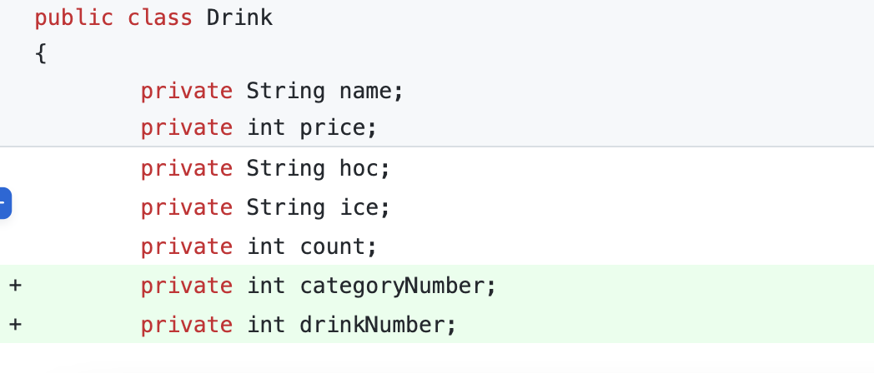
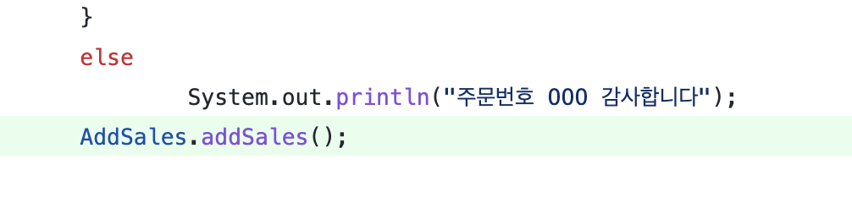
/05 문제점 및 개선
4. 해결
프로그램 진행 순서
장바구니 → 결제 → 영수증
장바구니 자료구조에 들어가는
인스턴스에 변수 추가 후
매출 관련 데이터가
장바구니가 아닌
영수증 단계에서 반영되도록 수정
<영수증 class>
매출반영 메소드

Slide 19
/05 문제점 및 개선
( 이외에도 수많았던 문제들… )

Slide 20
/반보영
/06 프로젝트 소감
/도규희
/조영관
팀장의 책임감
추후 협업에서는 기획에 더 많은 투자
coding convention 협의 필요
소통을 통한 결과 도출
Git & GitKraken의 유용성 체감
배운 개념을 실제로 활용하며 이해
코딩에 대한 성찰 기회
기획의 중요성 체감
설계 & 기획의 중요성
Git과 GitKraken을 활용한 협업
Pair 프로그래밍을 통한 실수 방지
많이 해보는 것이 답

Slide 21
/06 프로젝트 소감
/정영준
/최동현
Git & GitKraken 을 경험한 기쁨
혼자 하는 코딩보다 함께 하는 코딩의 어려움을 이해
여러 사람이 작업한 결과물이 하나로 합쳐져 동작할 때의 감동
데이터베이스 학습에 대한 욕심
코드 작성 단계 보다 기획 단계에 더 많은 시간을 할애할 것
협업의 중요성과 어려움을 체감
오류는 예측불가 할지라도 어떻게든 방법을 찾아낼 것
데이터 베이스 필요성 절감

Slide 22
/* Q&A

Slide 23
감사합니다

